Slide 1
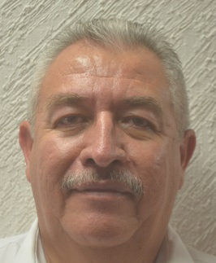
Lic. Benjamín Castillo Helguera
Jefe del Departamento de
la Unidad de Informática
Facultades:
Dar asistencia técnica a los equipos de cómputo de las diversas áreas de la Coordinación General de Fortalecimiento Municipal.
Generar contenido digital de los programas de capacitación que se lleven a cabo.
Crear memoria estadística de las actividades que se realicen.
Realizar acciones de difusión y comunicación de las actividades y programas.
Administrar las redes estructurales e inalámbricas.
Proporcionar mantenimiento preventivo y correctivo al equipo de cómputo.
Apoyar y asesorar a los usuarios del equipo informático.
Responsabilidades:
I. Cumplir con la máxima diligencia el servicio que le sea encomendado y abstenerse de cualquier acto u omisión, que cause la suspensión o deficiencia del servicio o implique abuso o ejercicio indebido de un empleo, cargo o comisión;
II. Formular y ejecutar legalmente los planes, programas y presupuestos correspondientes a su competencia y cumplir las Leyes y otras normas que determinen el manejo de recursos económicos públicos;
III. Utilizar los recursos que tenga asignados para el desempeño de su empleo, cargo o comisión, las facultades que le sean atribuidas o la información reservada a que tenga acceso por su función exclusivamente para los fines a que están afectos;
Las demás contempladas en los artículos 63 de la Ley de Número 695 de Responsabilidades de los Servidores Públicos del Estado y Municipios de Guerrero y 43 de la Ley de Trabajo de los Servidores Públicos del Estado de Guerrero Número 248
Regresar a la diapositiva principal

